Slide 1
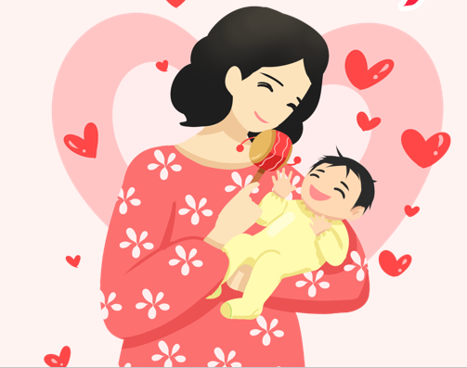

Slide 3
Bài hát ru nói về nội dung gì? Em cảm thấy thế nào khi nghe bài hát ru đó?

Slide 4
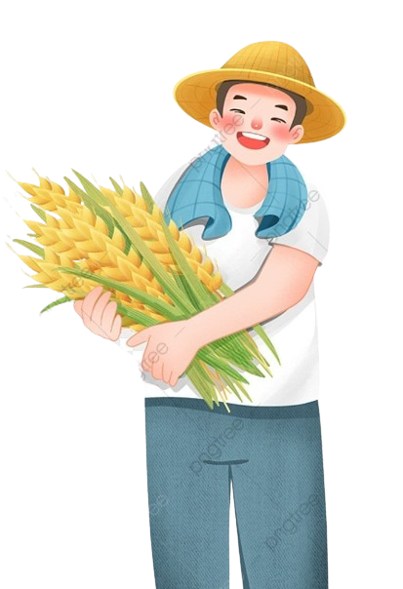
Bài hát nói về nỗi vất vả trong lao động của người nông dân. Để làm ra hạt gạo họ phải đổ mồ hôi, công sức trên những cánh đồng. Vì thế cần có thái độ kính trọng và biết ơn người lao động.
Notes:
Bài thơ Tiếng ru sẽ giúp các em hiểu được những lời tâm tình, khuyên nhủ cùng những mong ước của cha mẹ dành cho con cái.

Slide 5
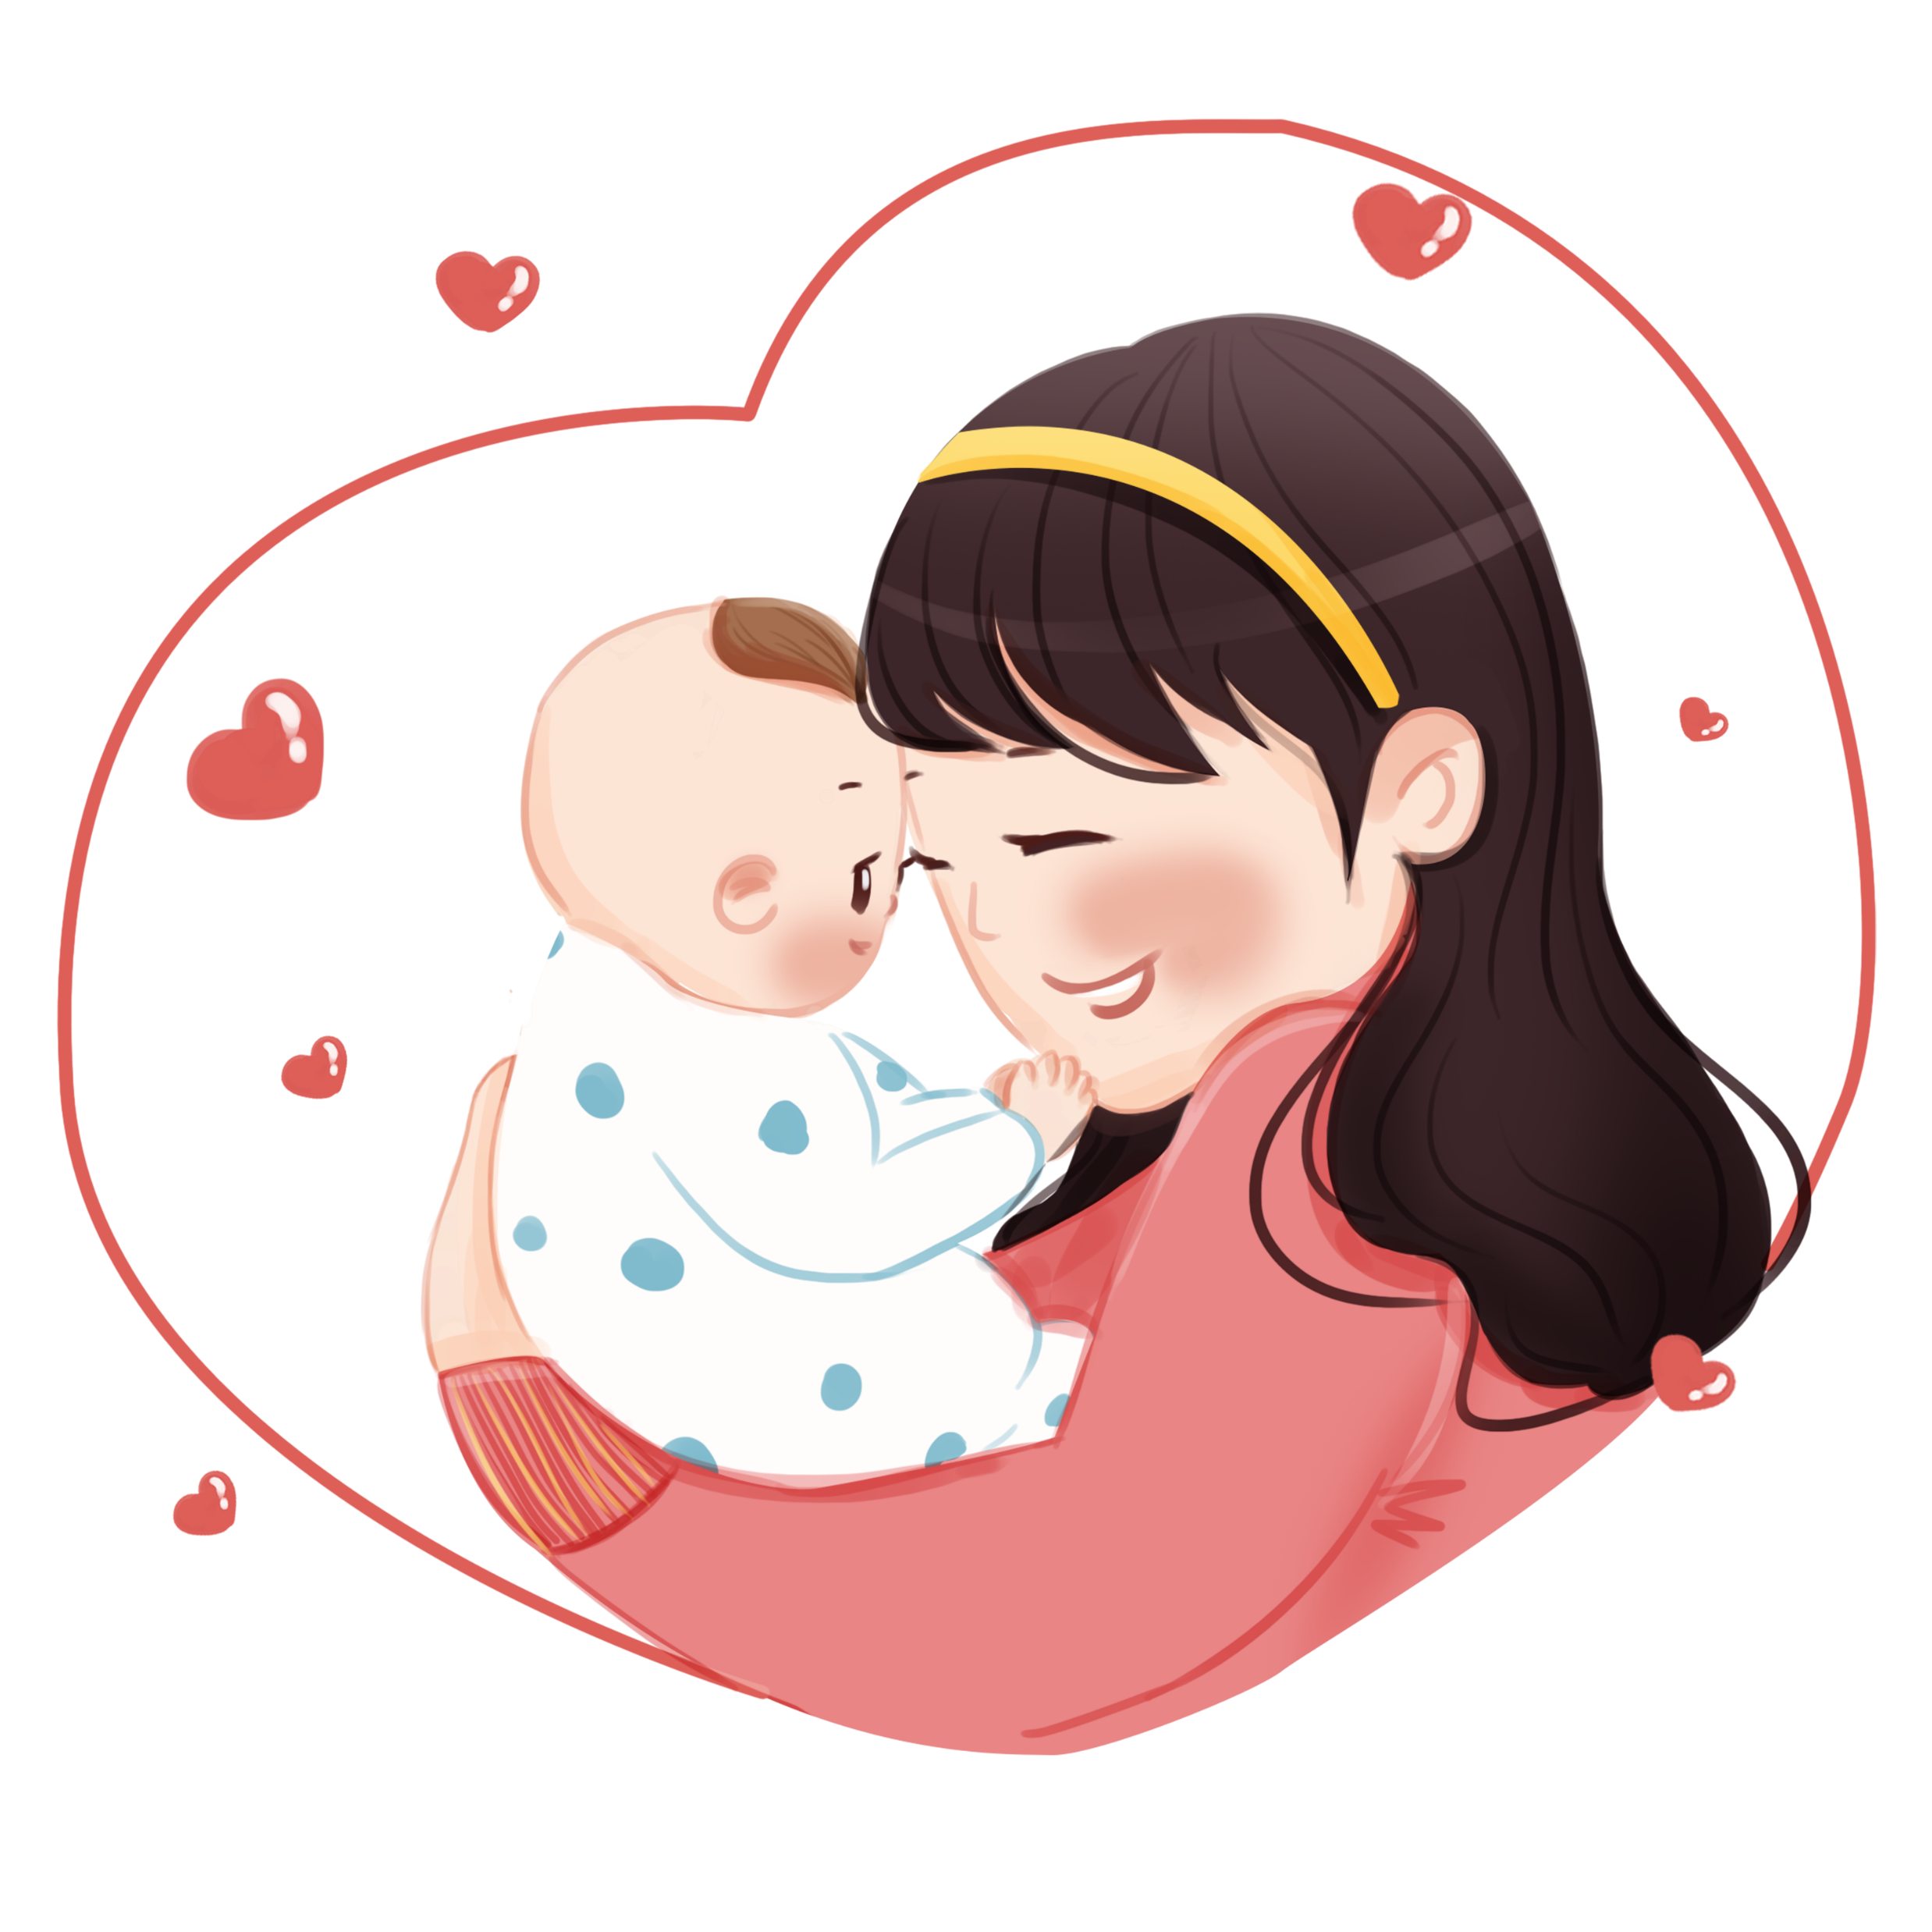
Notes:
Bài thơ Tiếng ru sẽ giúp các em hiểu được những lời tâm tình, khuyên nhủ cùng những mong ước của cha mẹ dành cho con cái.

Slide 6
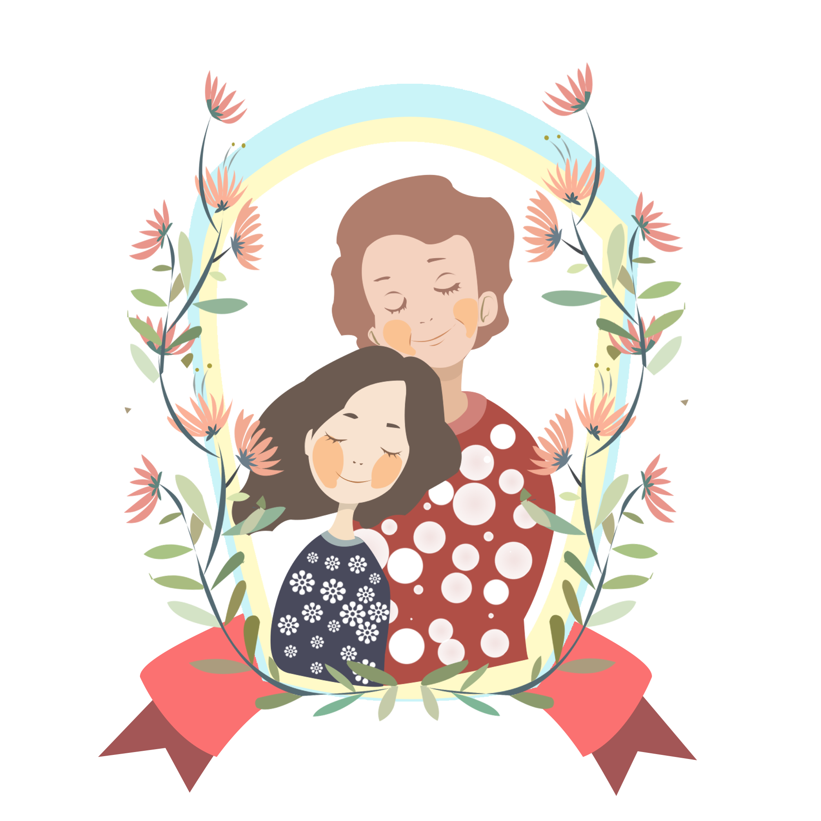

Slide 7
Con ong làm mật, yêu hoa
Con cá bơi, yêu nước; con chim ca, yêu trời
Con người muốn sống, con ơi
Phải yêu đồng chí, yêu người anh em.
Núi cao bởi có đất bồi
Núi chê đất thấp, núi ngồi ở đâu?
Muôn dòng sông đổ biển sâu
Biển chê sông nhỏ, biển đâu nước còn?
Một ngôi sao, chẳng sáng đêm
Một thân lúa chín, chẳng nên mùa vàng.
Một người – đâu phải nhân gian?
Sống chăng, một đốm lửa tàn mà thôi!
Tre già yêu lấy măng non
Chắt chiu như mẹ yêu con tháng ngày
Mai sau con lớn hơn thầy
Các con ôm cả hai tay đất tròn.
(Tố Hữu)

Slide 8
Chia đoạn
1
3
Con ong làm mật, yêu hoa
Con cá bơi, yêu nước; con chim ca, yêu trời
Con người muốn sống, con ơi
Phải yêu đồng chí, yêu người anh em.
Núi cao bởi có đất bồi
Núi chê đất thấp, núi ngồi ở đâu?
Muôn dòng sông đổ biển sâu
Biển chê sông nhỏ, biển đâu nước còn?
2
4
Một ngôi sao, chẳng sáng đêm
Một thân lúa chín, chẳng nên mùa vàng.
Một người – đâu phải nhân gian?
Sống chăng, một đốm lửa tàn mà thôi!
Tre già yêu lấy măng non
Chắt chiu như mẹ yêu con tháng ngày
Mai sau con lớn hơn thầy
Các con ôm cả hai tay đất tròn.
(Tố Hữu)

Slide 9
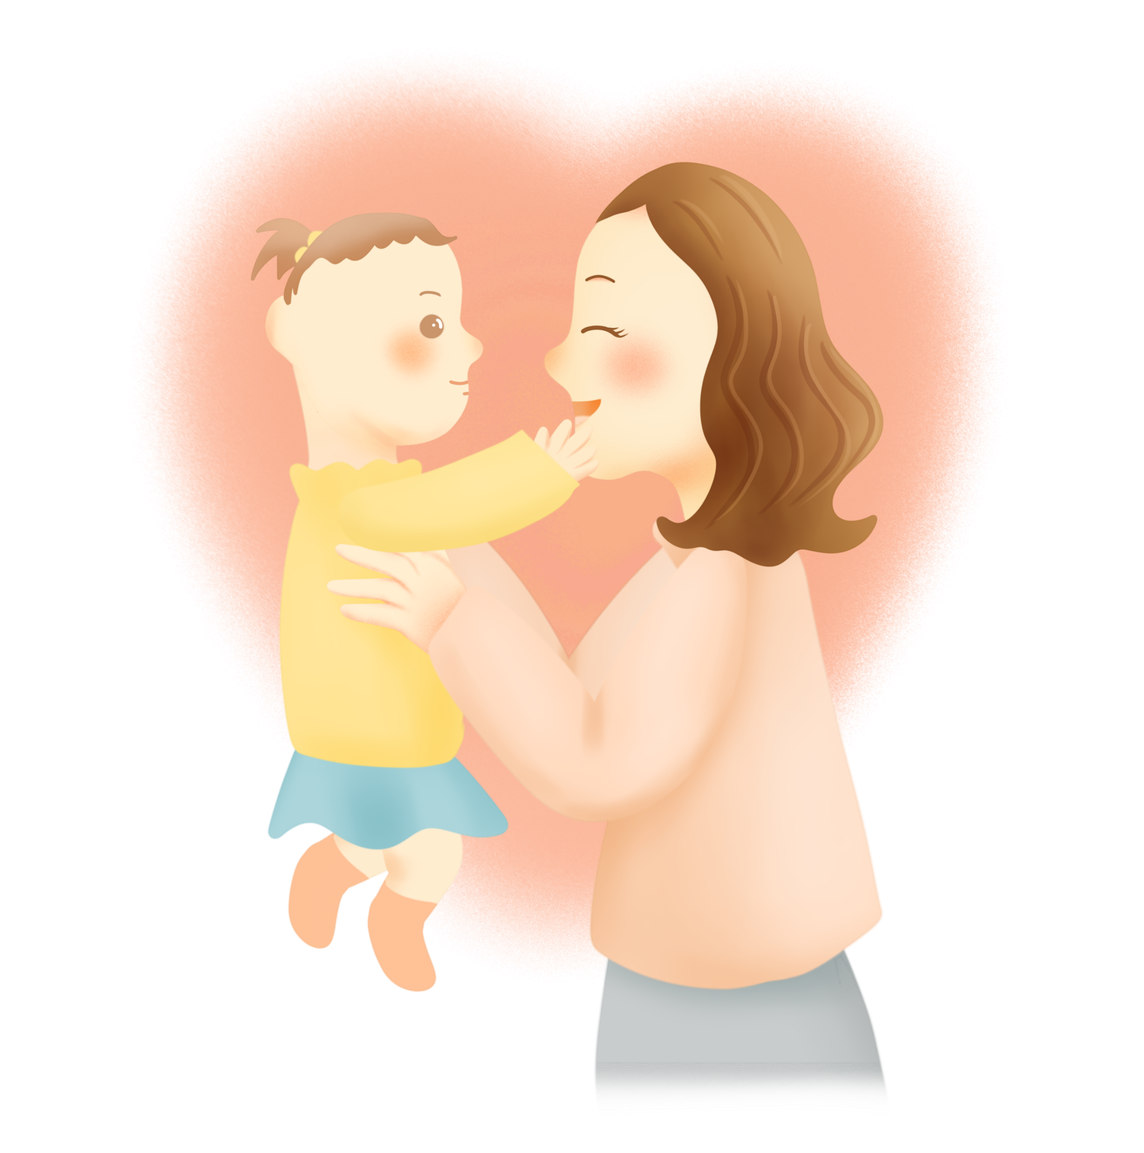
đốm lửa tàn
măng non
chắt chiu

Slide 10
Luyện đọc câu
Một người /- đâu phải trần gian?/
Sống chăng,/ một đốm lửa tàn mà thôi!//

Slide 11
Nhân gian
Loài người

Slide 12
Bồi
Thêm vào, đắp nên

Slide 14
Thảo luận nhóm đôi, trả lời các câu hỏi sau:
Bài thơ là lời của ai, nói với ai? Từ ngữ nào cho em biết điều đó?
2. Khổ thơ đầu khuyên chúng ta điều gì? Tìm câu trả lời đúng.
A. Cần phải sống chan hoà với thiên nhiên.
B. Cần phải biết bảo vệ môi trường sống của mình.
C. Cần phải biết yêu thương các loài vật.
D. Cần phải gắn bó với cộng đồng, yêu thương mọi người.

Slide 15
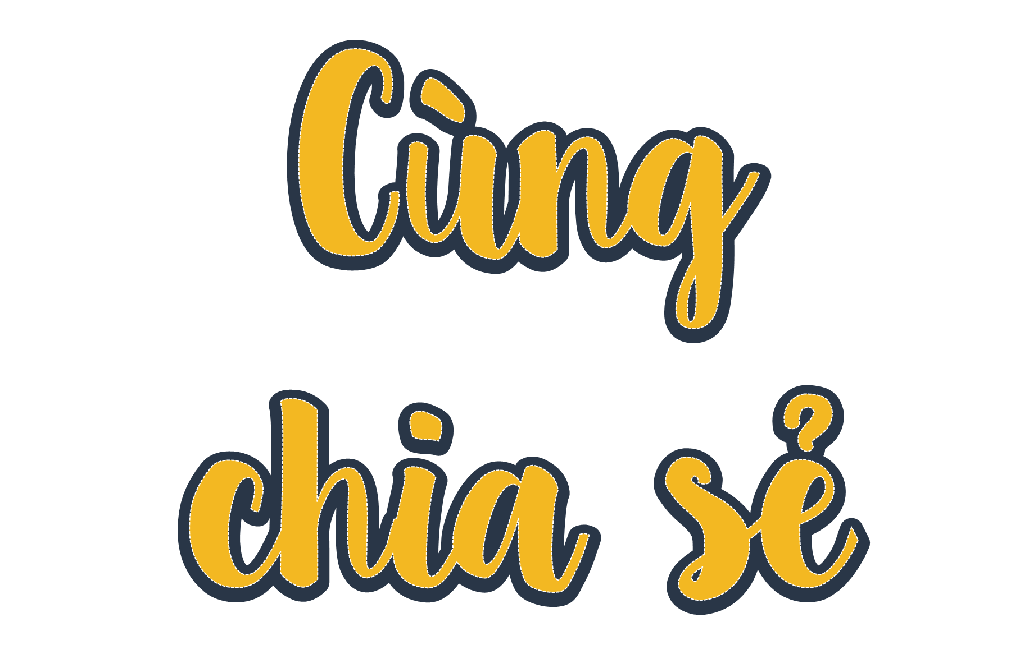

Slide 16
1
Bài thơ là lời của cha mẹ nói với con cái.
Những từ ngữ thể hiện điều đó: con ơi, con, các con.

Slide 17
2
2. Khổ thơ đầu khuyên chúng ta điều gì? Tìm câu trả lời đúng.
A. Cần phải sống chan hoà với thiên nhiên.
B. Cần phải biết bảo vệ môi trường sống của mình.
C. Cần phải biết yêu thương các loài vật.
D. Cần phải gắn bó với cộng đồng, yêu thương mọi người.

Slide 18
Thảo luận nhóm bốn, trả lời các câu hỏi sau:
Câu 3: Hình ảnh nào giúp chúng ta hiểu vai trò, sức mạnh của sự đoàn kết?
Câu 4: Em nhận được lời khuyên gì từ khổ thơ thứ ba?
Câu 5: Khổ thơ cuối nói gì về tình cảm của cha mẹ dành cho con cái?

Slide 19
3
Hình ảnh một ngôi sao chẳng sáng đêm, một thân lúa chín chẳng nên mùa vàng, một người đâu phải nhân gian giúp chúng ta hiểu vai trò, sức mạnh của sự đoàn kết.

Slide 20
Đoàn kết tạo nên sức mạnh tập thể, giúp chúng ta dễ dàng vượt qua khó khăn dẫn đến thành công. Đoàn kết giúp mỗi con người không cảm thấy lạc lõng trong tập thể, cộng đồng.
Notes:
Bài thơ Tiếng ru sẽ giúp các em hiểu được những lời tâm tình, khuyên nhủ cùng những mong ước của cha mẹ dành cho con cái.

Slide 21
4
Hình ảnh “núi cao vì có đất bồi” chỉ rõ vì sao núi cao hơn đất. Vì thế không nên chên đất thấp hơn mình.
Hình ảnh “Muôn dòng sông đổ biển sâu” cho biết vì sao biển rộng lớn, nước tràn đầy…
Nhà thơ đã mượn biển, núi,… để đưa ra lời khuyên về lối sống đẹp, cần phải biết ơn giá trị tốt đẹp mà các em nhận được từ cuộc sống.

Slide 22
5
Khổ thơ cuối nói về tình cảm yêu thương vô bờ và niềm hi vọng của cha mẹ dành cho con.

Slide 23
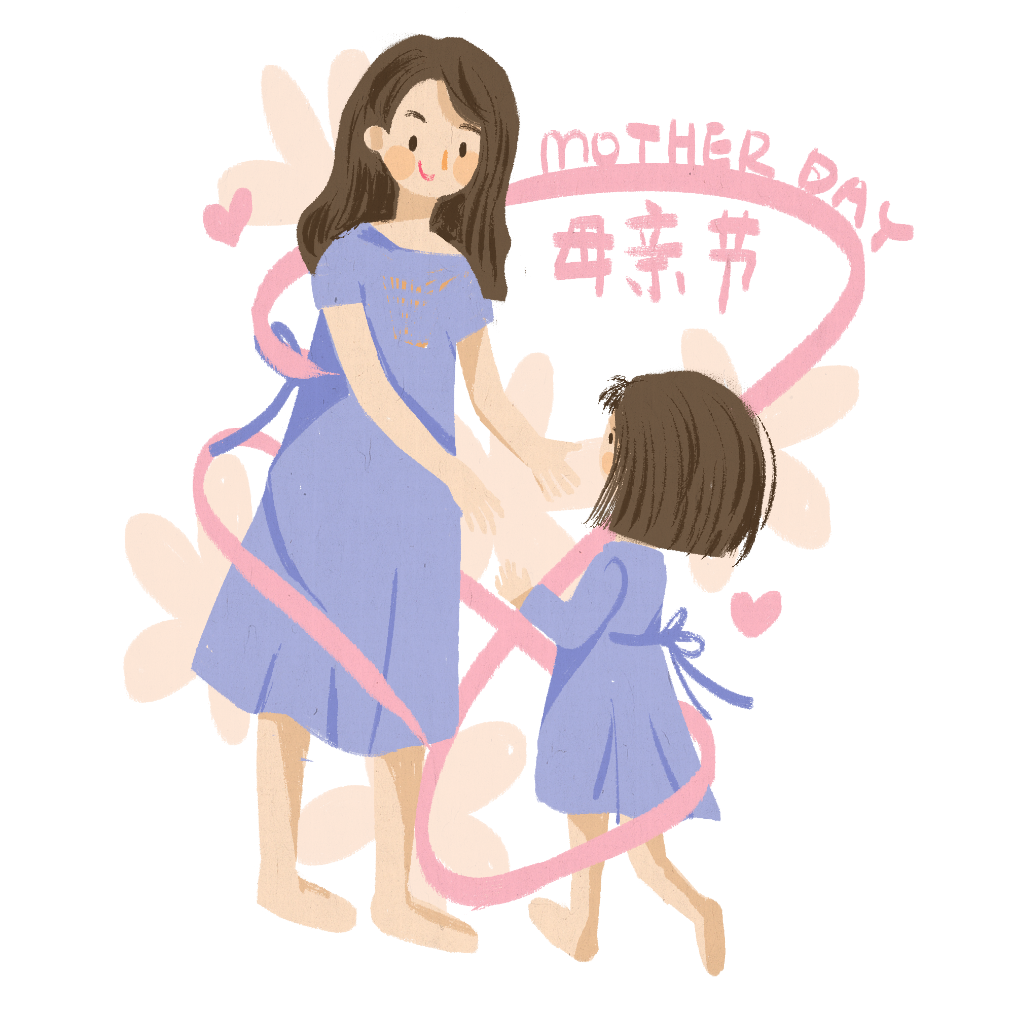
Hình ảnh so sánh chắt chiu như mẹ yêu con tháng ngày kết hợp với hình ảnh được nhân hóa tre già yêu lấy măng non giúp chúng ta liên tưởng đến tình yêu thương, sự chăm sóc của người mẹ dành cho con cái. Từ yêu thương dẫn tới mong ước, hi vọng sau này con sẽ trưởng thành...

Slide 24
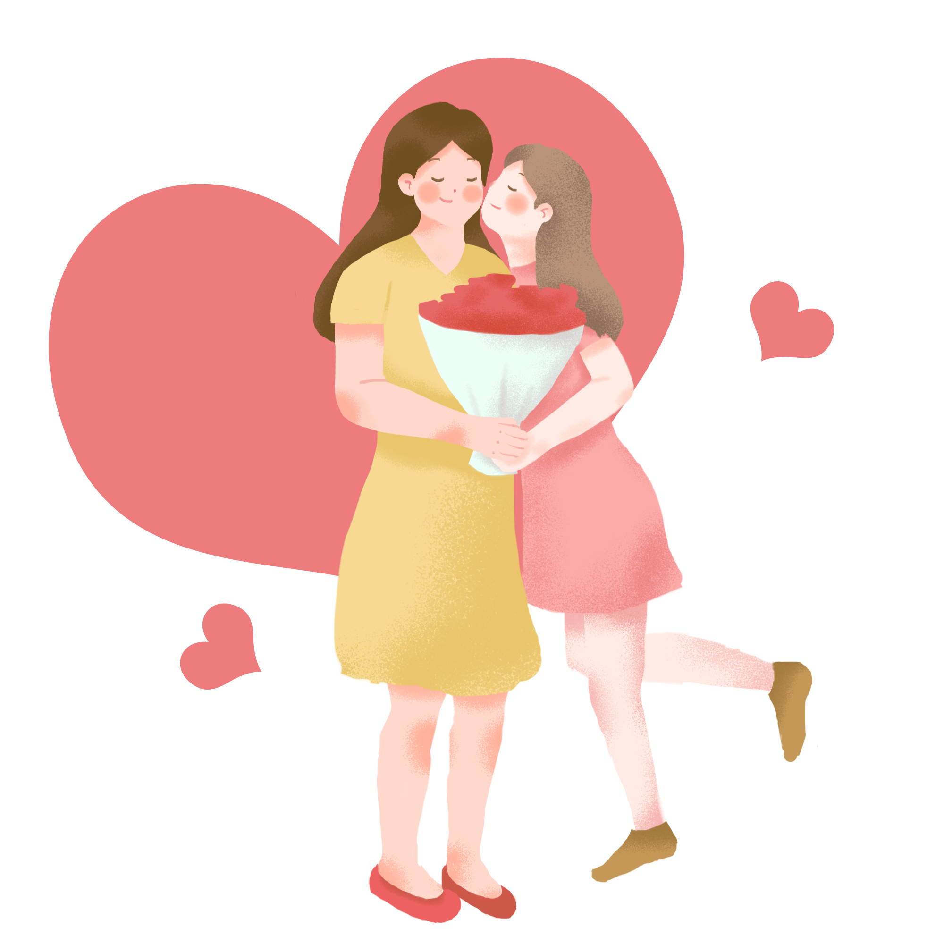
Bài thơ là lời tâm tình, khuyên nhủ cũng như ước mong của cha mẹ dành cho con cái. Đó là hành trang đầy quý báu để con vững bước vào đời.

Slide 25
TIẾT 2

Slide 27
Thứ duy nhất từ kim loại là lam đồng (lưỡi gà).
Đọc diễn cảm toàn bài, nhấn giọng vào những từ ngữ thể hiện cảm xúc như: yêu hoa, yêu nước, yêu trời,…

Slide 28
Con ong làm mật, yêu hoa
Con cá bơi, yêu nước; con chim ca, yêu trời
Con người muốn sống, con ơi
Phải yêu đồng chí, yêu người anh em.
Núi cao bởi có đất bồi
Núi chê đất thấp, núi ngồi ở đâu?
Muôn dòng sông đổ biển sâu
Biển chê sông nhỏ, biển đâu nước còn?
Một ngôi sao, chẳng sáng đêm
Một thân lúa chín, chẳng nên mùa vàng.
Một người – đâu phải nhân gian?
Sống chăng, một đốm lửa tàn mà thôi!
Tre già yêu lấy măng non
Chắt chiu như mẹ yêu con tháng ngày
Mai sau con lớn hơn thầy
Các con ôm cả hai tay đất tròn.
(Tố Hữu)

Slide 30
1. Tìm tính từ có trong khổ thơ thứ ba.
Núi cao bởi có đất bồi
Núi chê đất thấp, núi ngồi ở đâu?
Muôn dòng sông đổ biển sâu
Biển chê sông nhỏ, biển đâu nước còn?

Slide 31
2. Đặt 2 – 3 câu với những tính từ vừa tìm được. Xác định chủ ngữ, vị ngữ của từng câu.
Ví dụ:
- Bạn Huy/ rất cao.
CN VN
- Dòng sông này/ rất sâu.
CN VN

Slide 32
